Slide 1
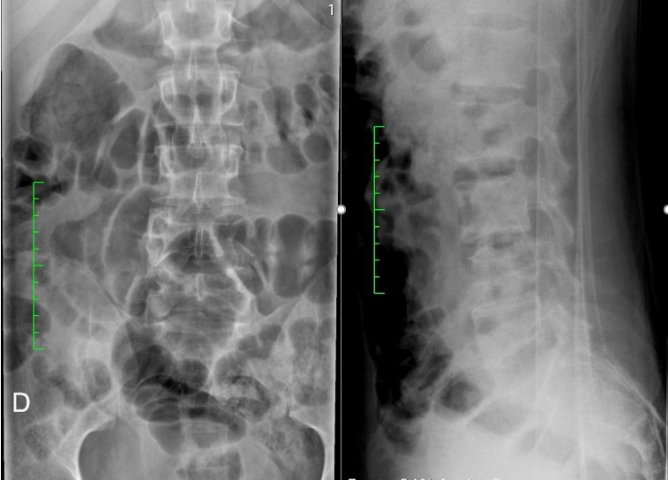
Radiografias AP e Perfil (pré-OP)

Slide 2
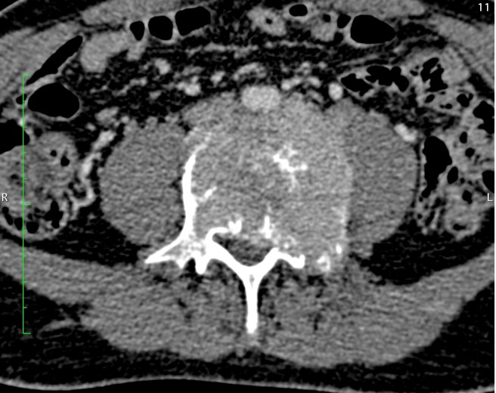
CT Axial (pré-OP)

Slide 3
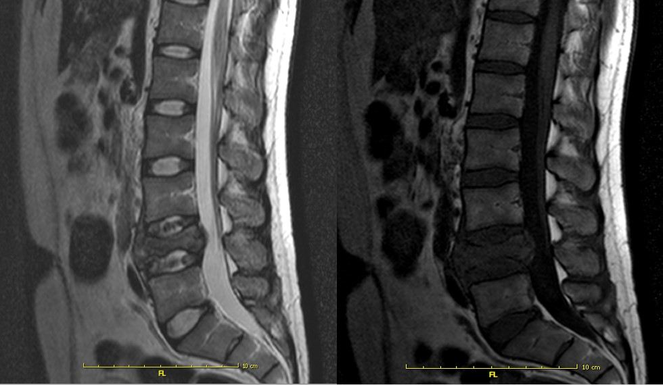
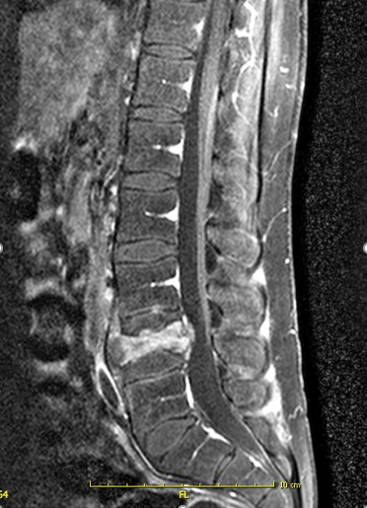
RM Sagitais (pré-OP) – T2, T1 e Stir

Slide 4
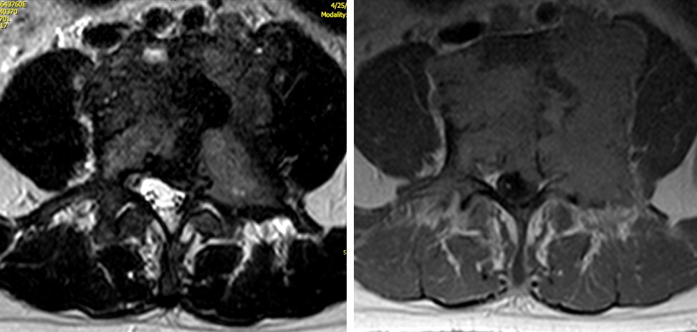
RM Axiais (pré-OP) – T2 e T1

Slide 5
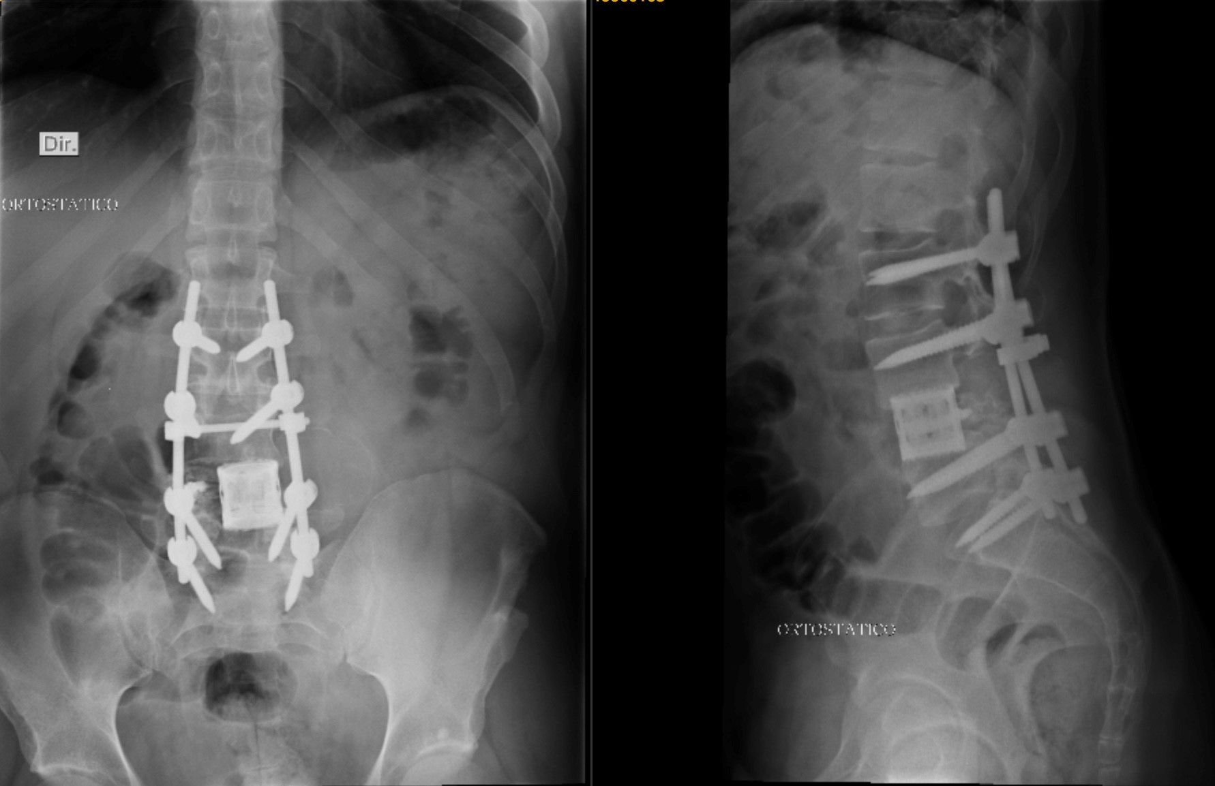
Radiografias Ap e Perfil (pós-OP)

Slide 6
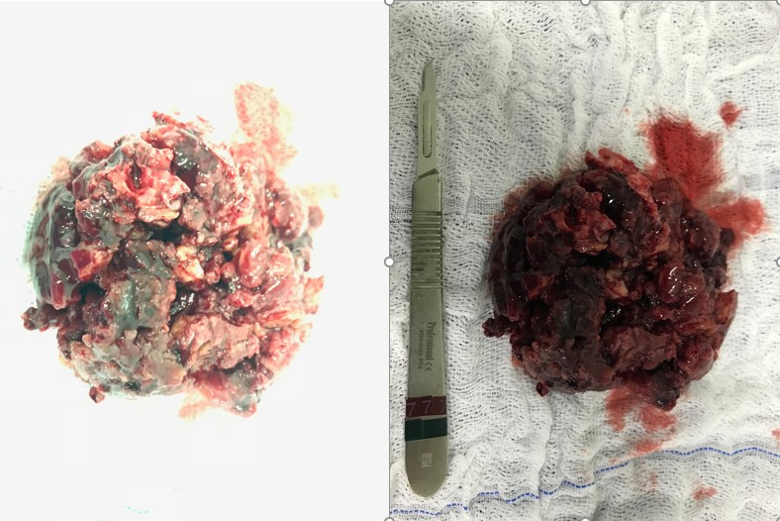
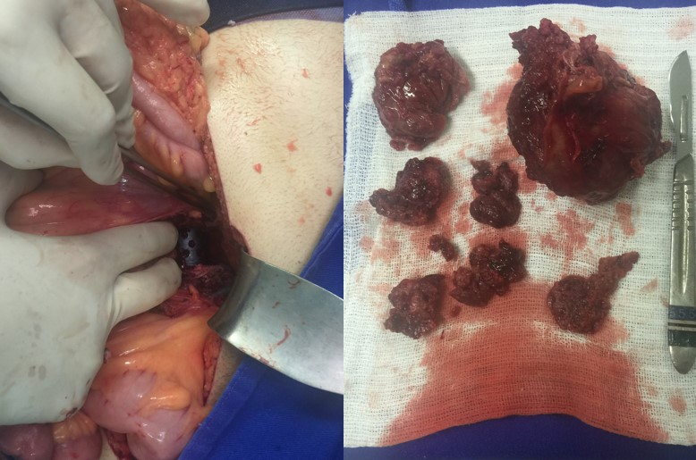
Massa Excisada AVP
Massa Excisada AVA

Slide 7
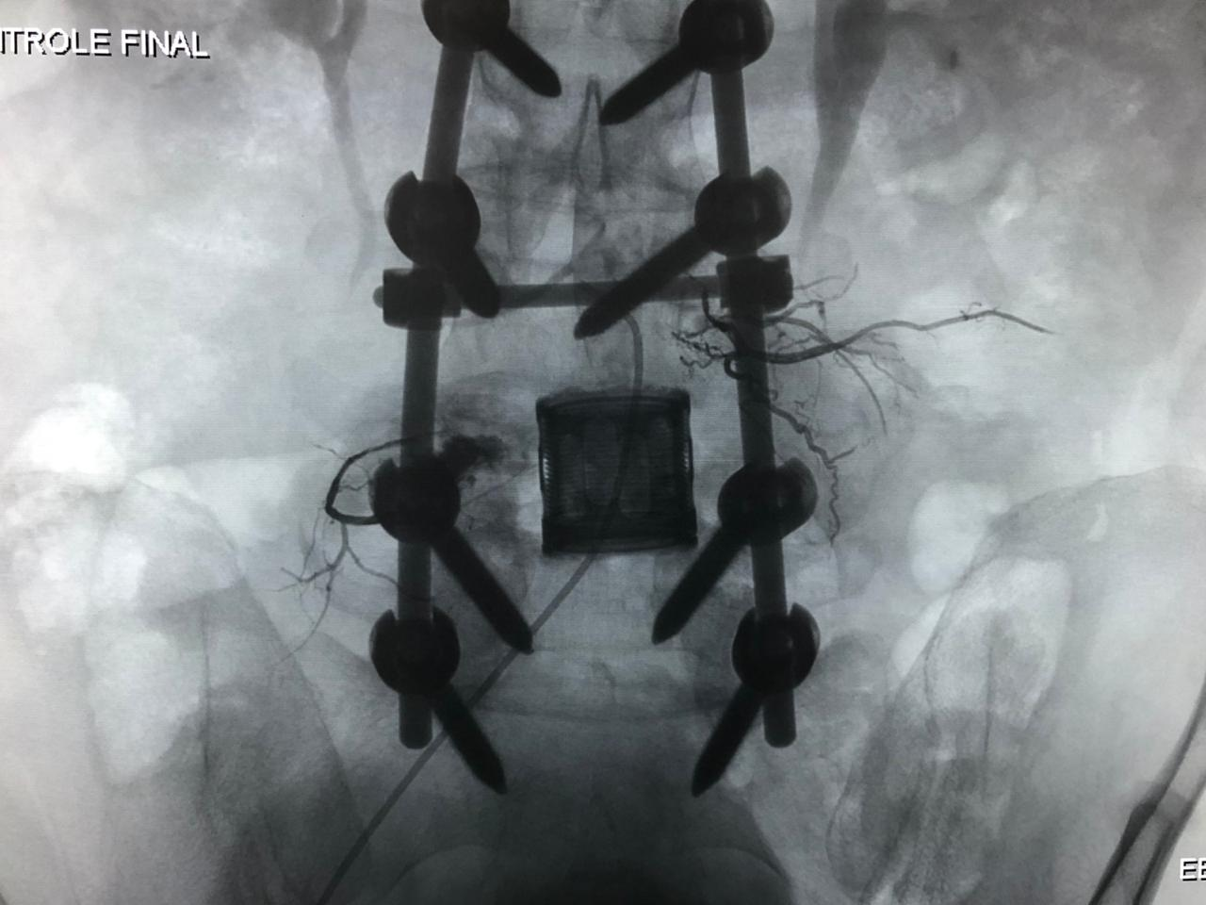
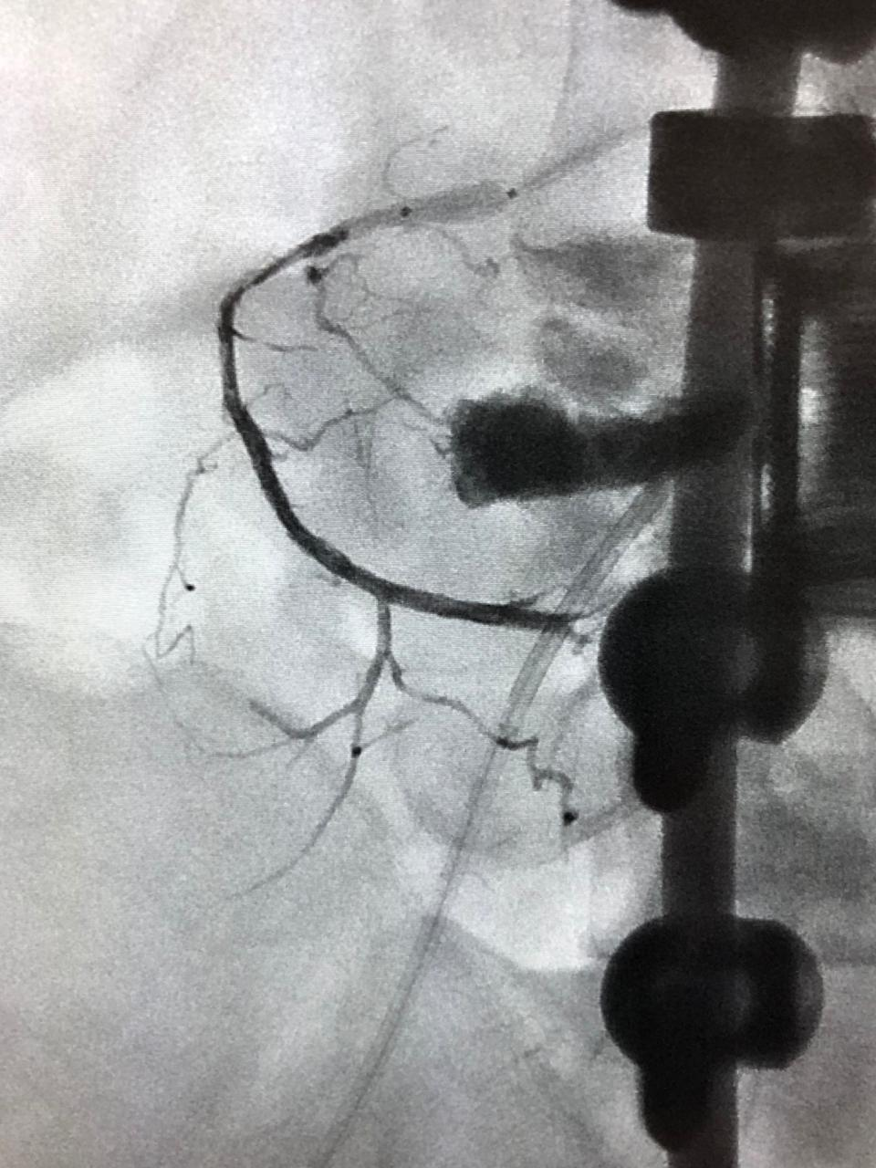
Arteriografia e Embolizações

